Slide 1
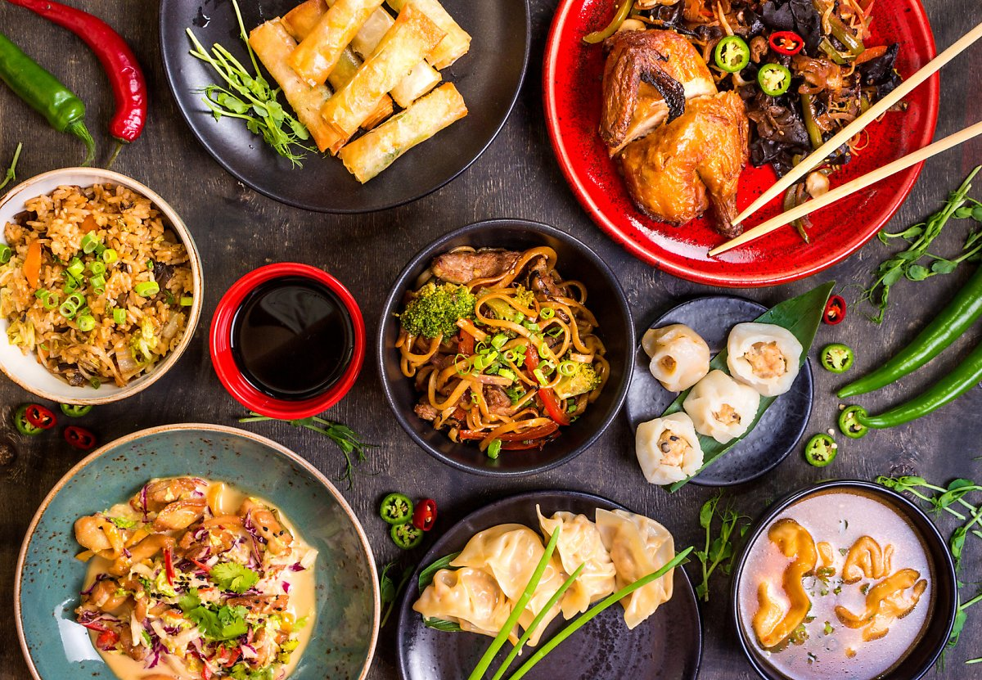
[ ]
랜덤밥스
프로젝트 발표
김준석, 이태석, 문채현, 백서영, 천선우

Slide 2
INDEX
프로젝트 개요 - 프로젝트 명 - 프로젝트 전체 기간 - 프로젝트 목적
프로젝트 일정 - 간트 차트
주요 기능 - 기능정의서
시스템 구조 - 시스템 아키텍쳐 - 데이터베이스 아키텍쳐
프로젝트 개발 - 형상관리
유지보수 및 테스트 - 테스트케이스
프로젝트 팀원 기여도
프로그램 시연

Slide 3
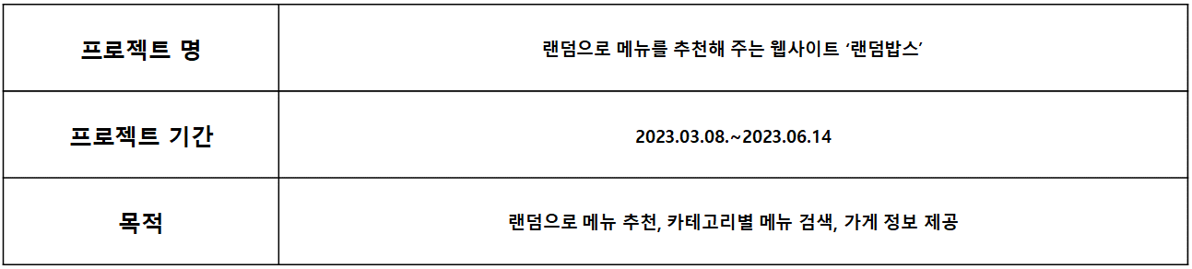
I
프로젝트 개요
랜덤밥스팀

Slide 4
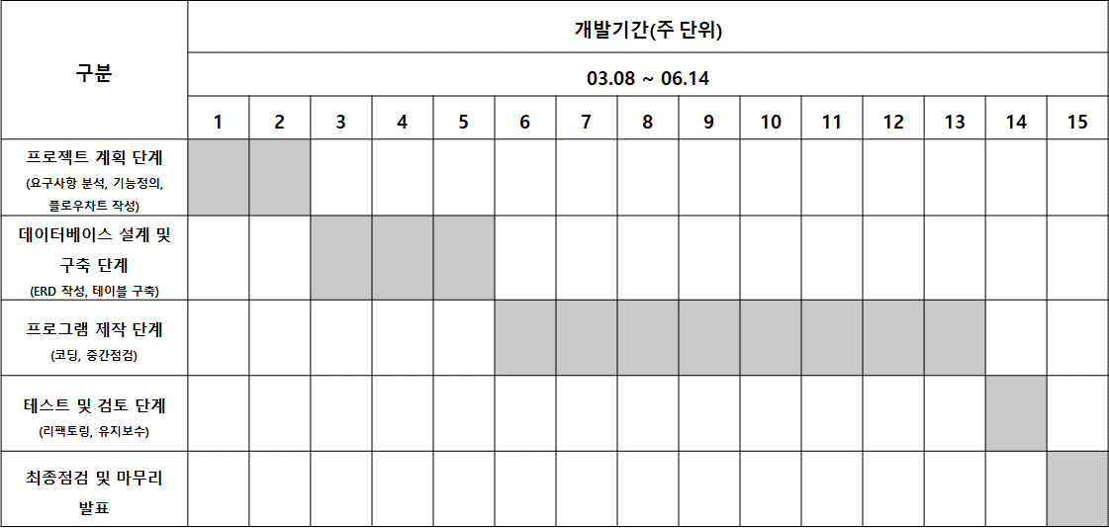
프로젝트 일정
II
랜덤밥스팀
간트차트

Slide 5
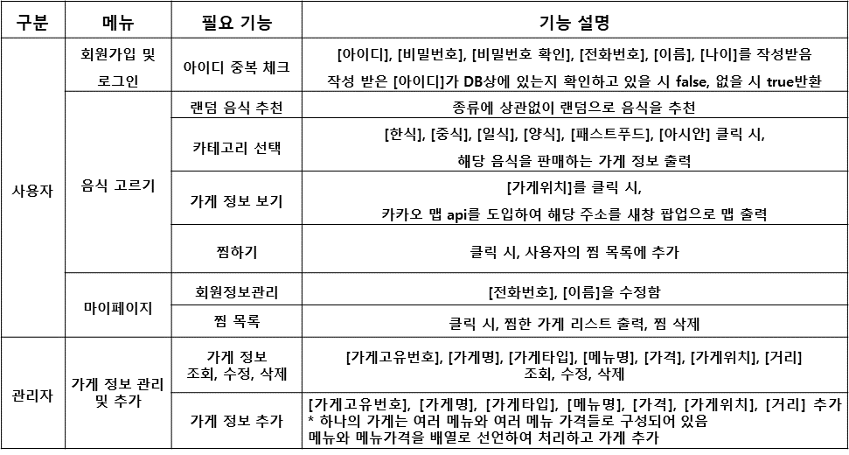
Ⅲ
주요기능
랜덤밥스팀

Slide 6
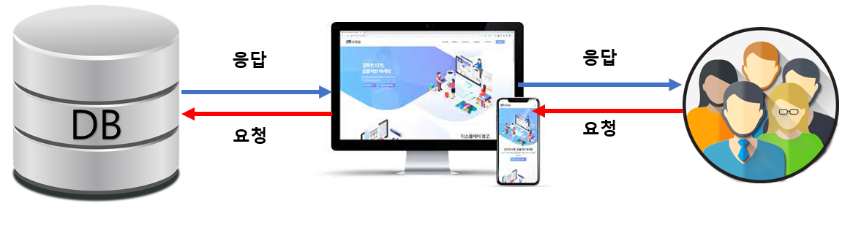
시스템 구조
IV
랜덤밥스팀
시스템 아키텍쳐
DB
웹서버
Client
사용자 정보, 가게정보, 찜정보를 가지고 있는 데이터의 집합
클라이언트로부터 요청을 받아 DB에 저장
음식정보, 가게 정보, 회원정보 등을 서버로부터 받아 사용자에게 제공
MySQL DB
Apache 웹 서버상에서 클라이언트, DB 통신
UI/UX: 반응형 웹 페이지

Slide 7
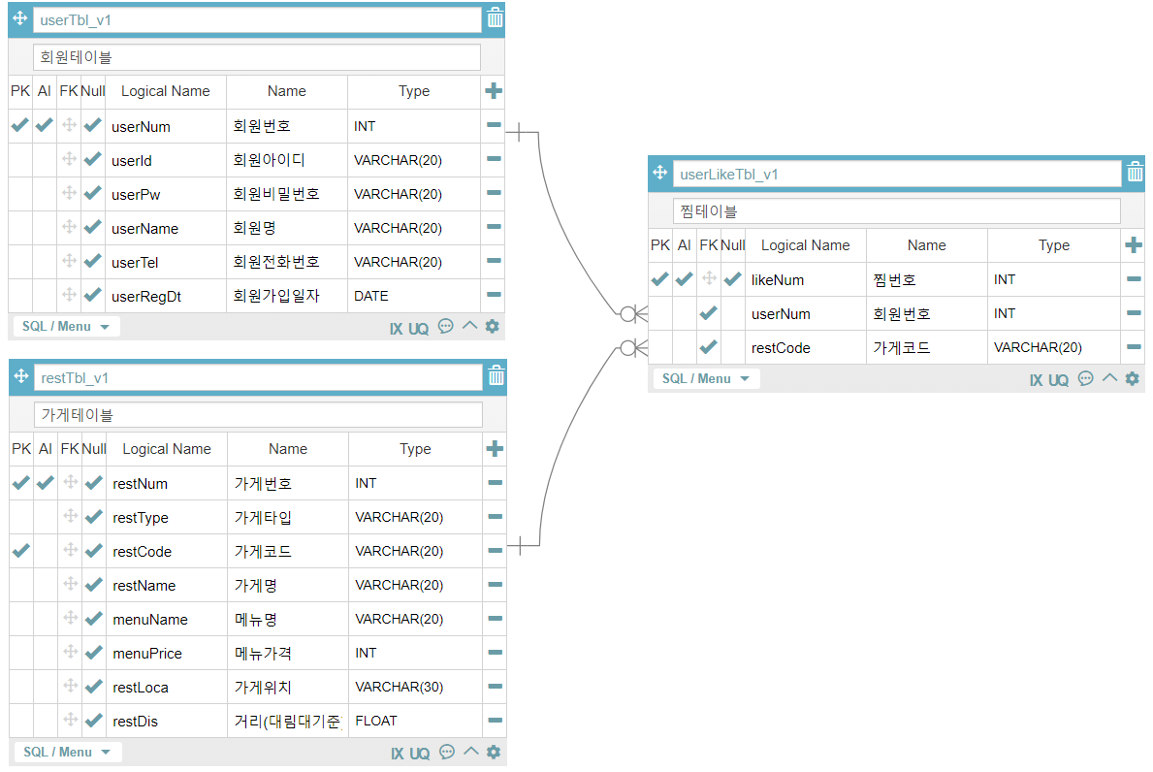
시스템 구조
IV
랜덤밥스팀
데이터베이스 ERD

Slide 8

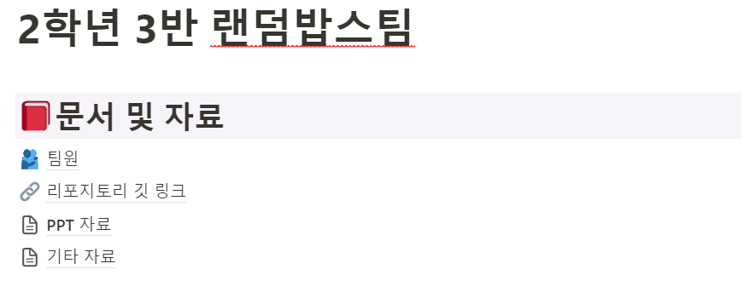
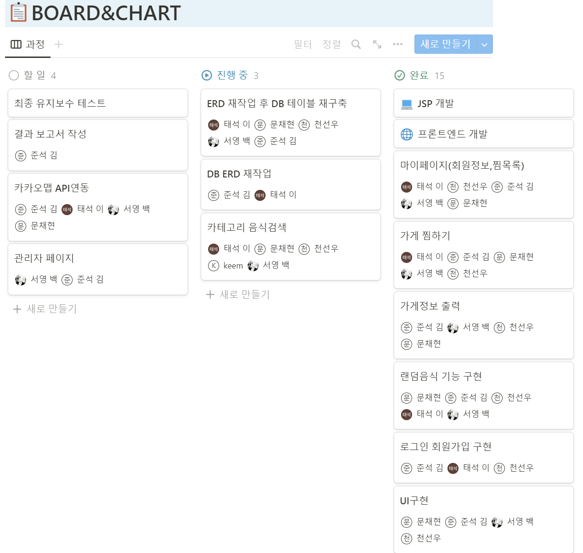
프로젝트 개발
V
랜덤밥스팀
형상관리
팀원 : 팀원의 정보 및 역할 표시 레포지토리 깃 링크 : 깃허브 업로드 링크 PPT자료 : 매주 발표 PPT 보관 기타자료 : ERD, 테이블정의서 등 프로젝트 산출물 보관
BOARD&CHART 현재 개발 중인 프로세스, 개발 예정인 프로세스 TO-DO 리스트를 작성하여 팀원들과 공유

Slide 9
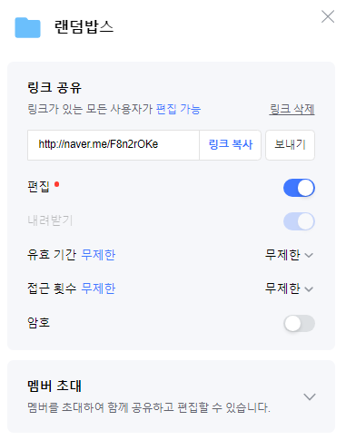
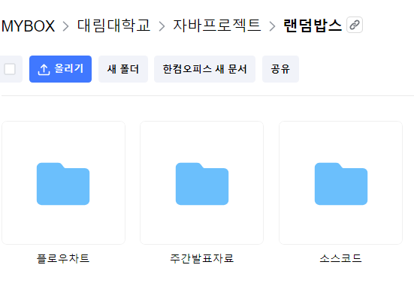
프로젝트 개발
V
랜덤밥스팀
소스코드 관리

Slide 10
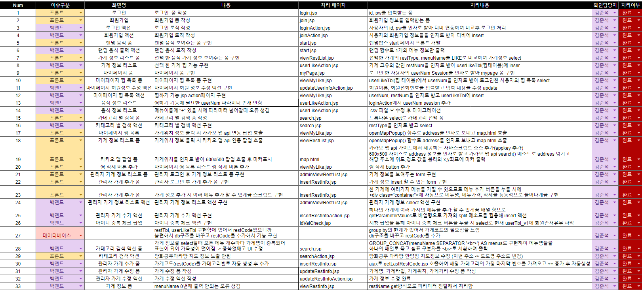
VI
유지보수 및 테스트
랜덤밥스팀

Slide 11
VII
프로젝트 팀원 기여도
랜덤밥스팀
조직 | 역할 및 책임
김준석(팀장) | DBA, 메인 로직 개발, UI/UX 개발, 산출물 작성, 개발 총괄 진행
이태석 | 데이터베이스 설계, 서브 로직 개발, UI/UX 개발, 산출물 작성, 형상관리
문채현 | 데이터베이스 설계, 서브 로직 개발, UI/UX 개발, 산출물 작성
천선우 | 데이터베이스 설계, 서브 로직 개발, UI/UX 개발, 산출물 작성
백서영 | 데이터베이스 설계, 서브 로직 개발, UI/UX 개발, 산출물 작성

Slide 12
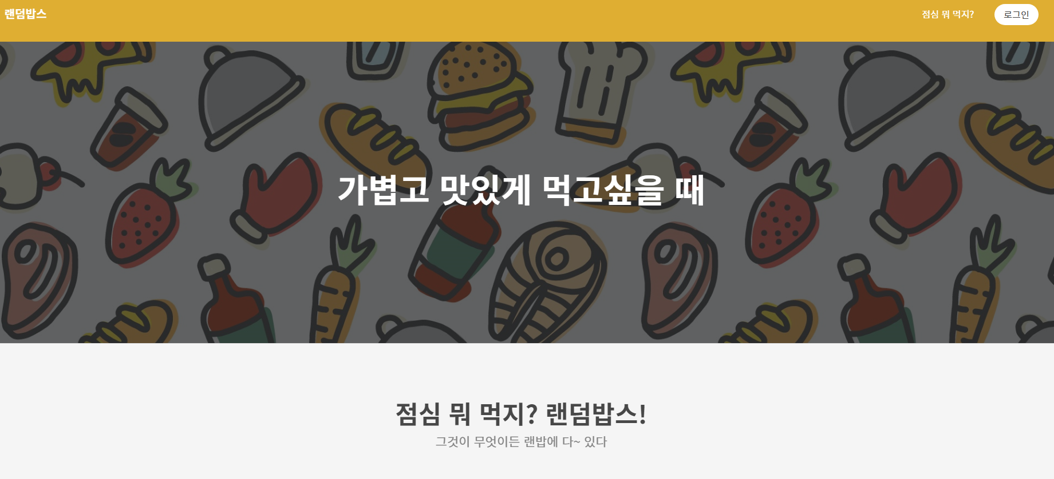
VIII
프로그램 시현
랜덤밥스팀

Slide 13
[ ]
감사합니다

